Slide 1

Опыт проведения демонстрационного экзамена в ГБПОУ «Магнитогорский педагогический колледж» как формы независимой оценки качества образования
Шиляева Татьяна Андреевна,
заместитель директора по учебной работе ГБПОУ «МПК»

Slide 2
Результаты НОКО
Обучающимся и их родителям (законным представителям)
- в целях выбора места обучения для себя и/или своих детей;
Организациям, осуществляющим образовательную деятельность
- оценки соответствия реализуемой деятельности запросам и ожиданиям участников образовательного процесса и/или иных заинтересованных организаций;
Работодателям
для выработки совместных с образовательной организацией действий по корректировке образовательных программ, методов обучения и др.
- для оценки собственных возможностей продолжения обучения по тем или иным образовательным программам
- определения перечня мероприятий по улучшению результатов и качества предоставления образовательных услуг;
- в качестве механизма вовлечения родителей и представителей местного сообщества в реализацию задач ее развития и т.д

Slide 3
Цель демонстрационного экзамена
определение соответствия результатов освоения образовательных программ среднего профессионального образования требованиям стандартов WorldSkills и федеральных государственных образовательных стандартов СПО по соответствующим компетенциям

Slide 4

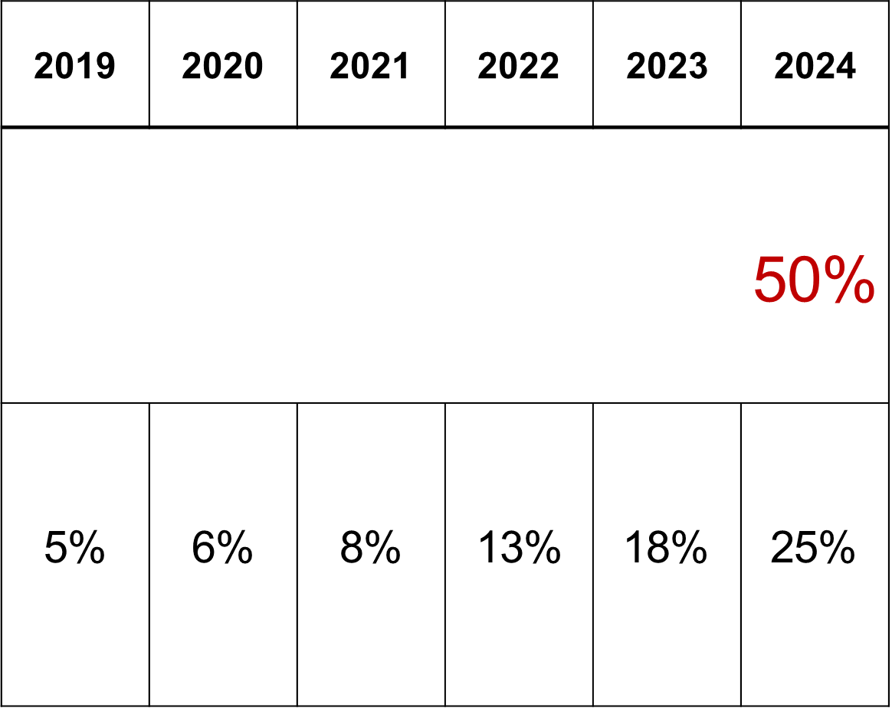
ФЕДЕРАЛЬНЫЙ ПРОЕКТ
«МОЛОДЫЕ ПРОФЕССИОНАЛЫ»
Доля организаций, осуществляющих образовательную деятельность по образовательным программам СПО, итоговая аттестация в которых проходит в форме ДЭ,%
Доля обучающихся организаций, осуществляющих образовательную деятельность по образовательным программам СПО, проходят аттестацию с использованием механизма ДЭ

Slide 5
ПОКАЗАТЕЛИ ПРОГРАММЫ РАЗВИТИЯ ПОО
Доля обучающихся, прошедших процедуру демонстрационного экзамена, от общего количества обучающихся ПОО (%)
количество обучающихся, прошедших процедуру демонстрационного экзамена
Доля обучающихся, успешно прошедших процедуру независимой оценки квалификаций, от общего количества обучающихся ПОО (%)
количество обучающихся, успешно прошедших процедуру независимой оценки квалификаций

Slide 6
Государственная итоговая аттестация
ГИА
Промежуточная аттестация
ПА

Slide 7
Этапы работы по подготовке к ДЭ
Мотивация студентов. Составление списка участников.Оформление документации. Регистрация в Esim
Мотивация экспертов. Составление списка. Обучение экспертов. Оформление документации. Консультация по организации ДЭ
Подготовка оборудования, инструментов и площадок. Организация дежурства преподавателей и волонтеров
Проведение демонстрационного экзамена. Оформление отчета. Получение сертификатов

Slide 8


Специальности и профессии с применением механизма ДЭ
2017
Дошкольное образование
Преподавание в начальных классах
2018
2019
Графический дизайнер
2021
2020
Физическая культура
Графический дизайнер
Документационное обеспечение управления и архивоведение
Дополнительное образование детей и взрослых
Дошкольное воспитание
Преподавание в начальных классах
Музыкальное образование
Социальная работа
Физическая культура
Документационное обеспечение управления и архивоведение
Дополнительное образование детей и взрослых
Дошкольное воспитание
Преподавание в начальных классах
Музыкальное образование
Социальная работа
Физическая культура
Дошкольное образование
Преподавание в начальных классах
Физическая культура
Реклама
3
3
8
9

Slide 9
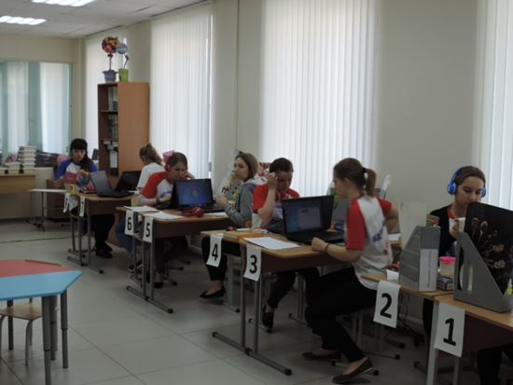
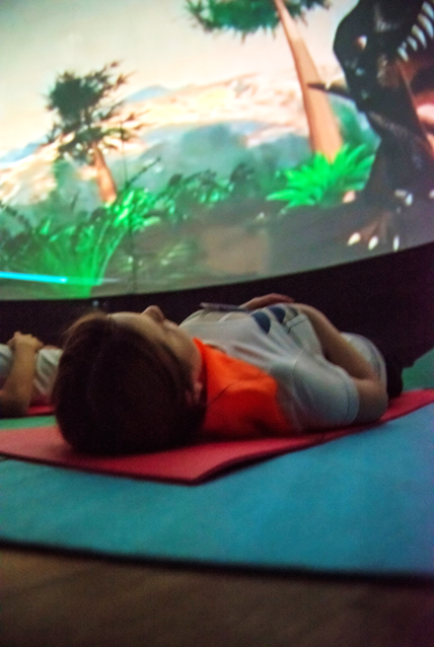
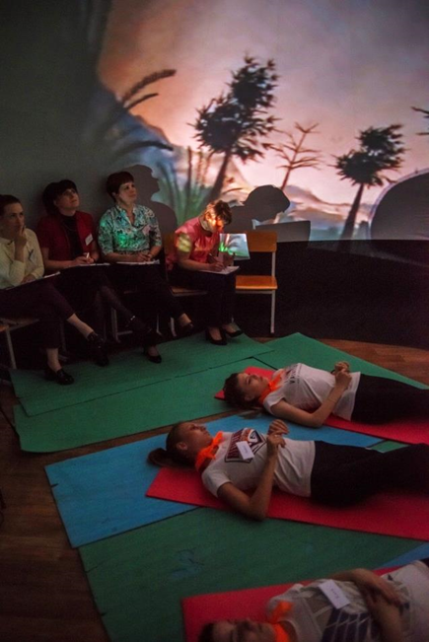
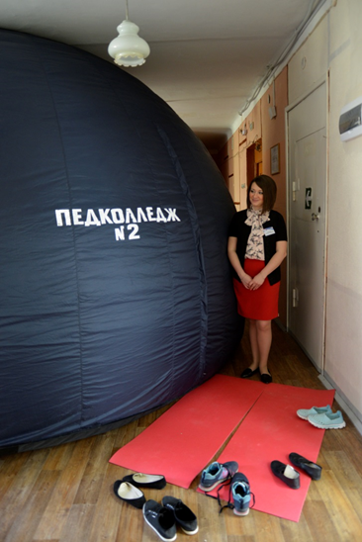
Разработка и проведение виртуальной экскурсии в мобильном планетарии «Дошкольное образование»

Slide 10
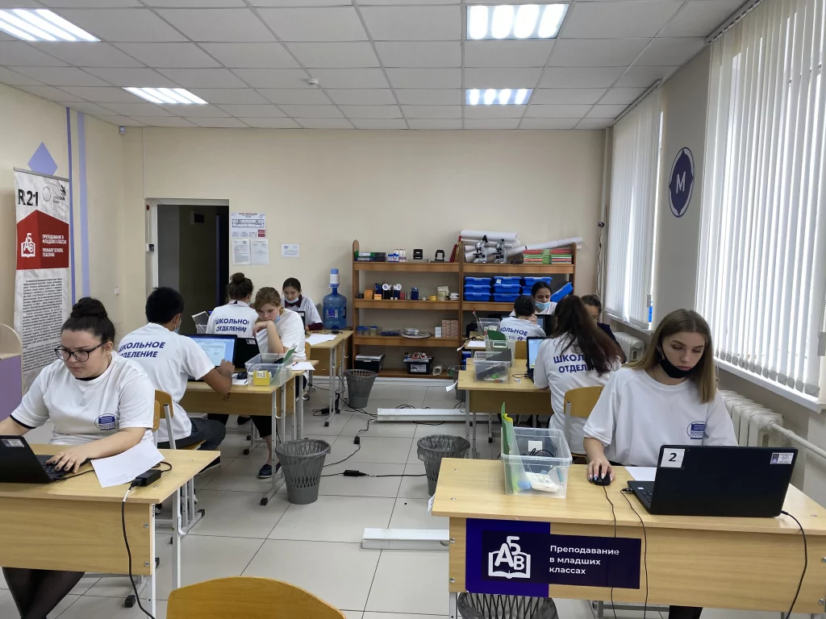
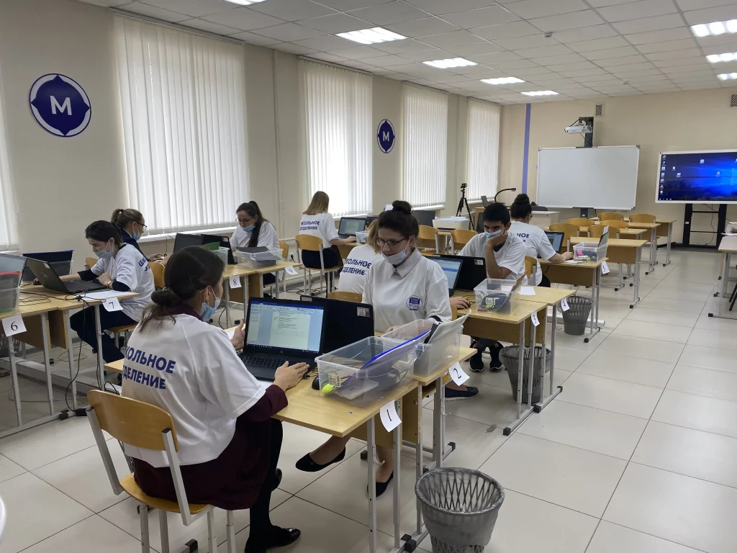
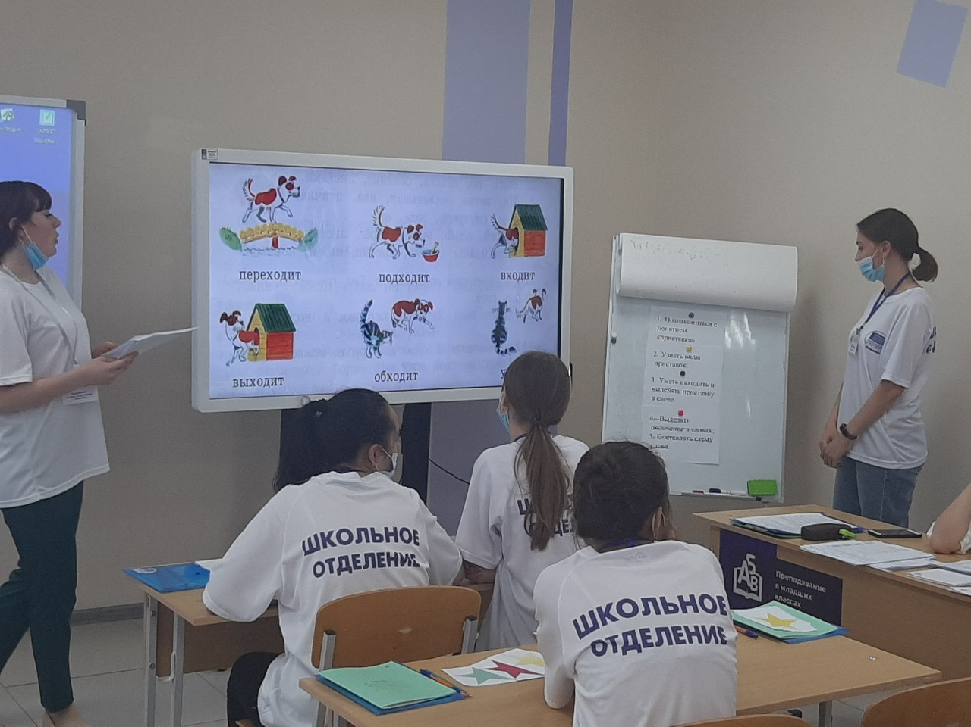
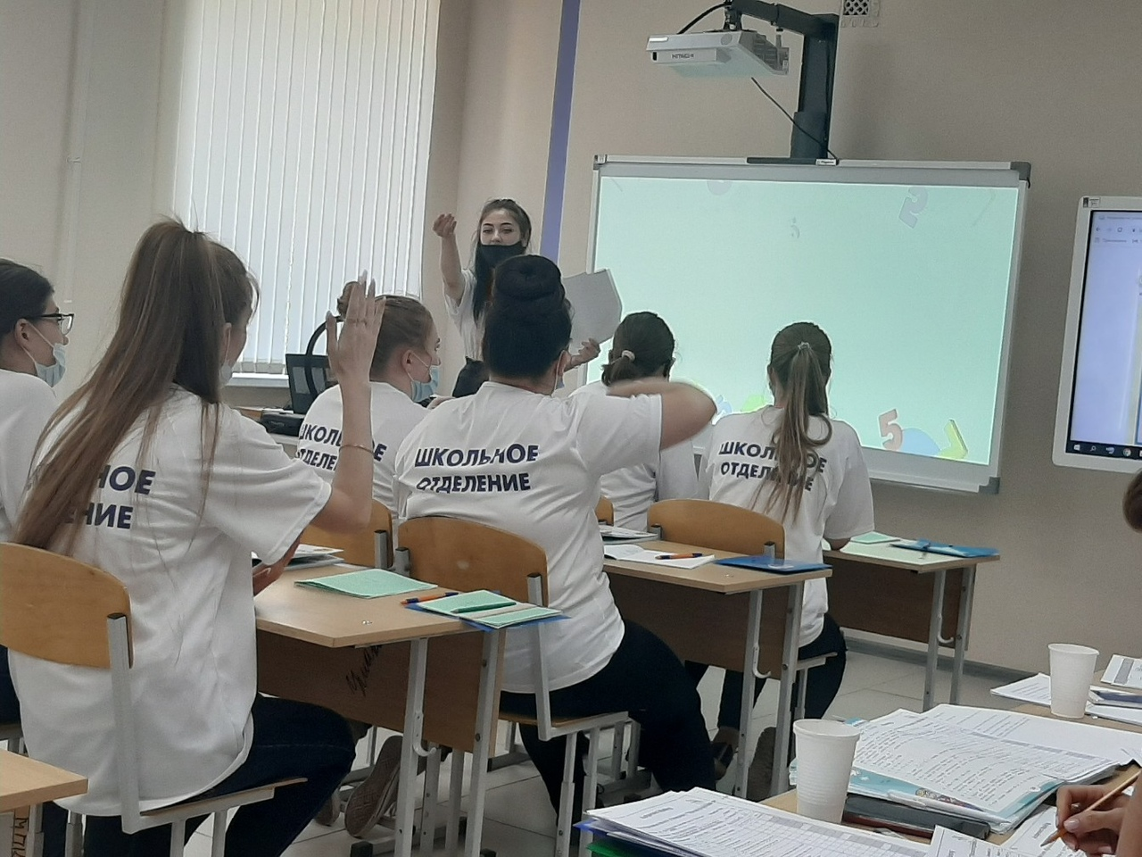
«Преподавание в младших классах»

Slide 11
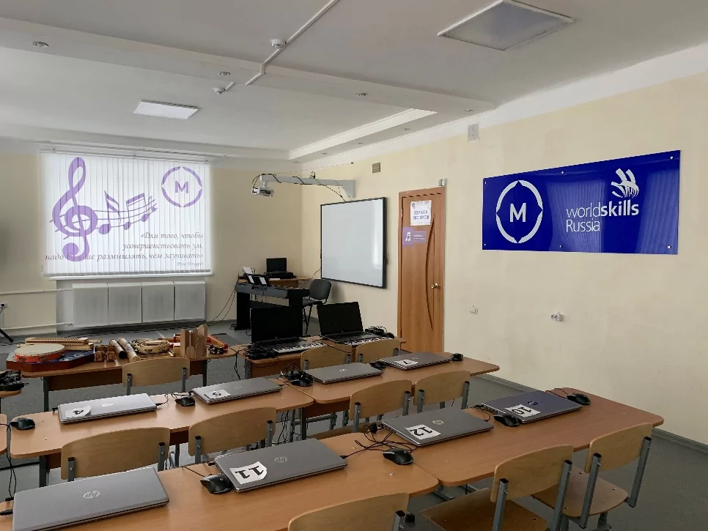
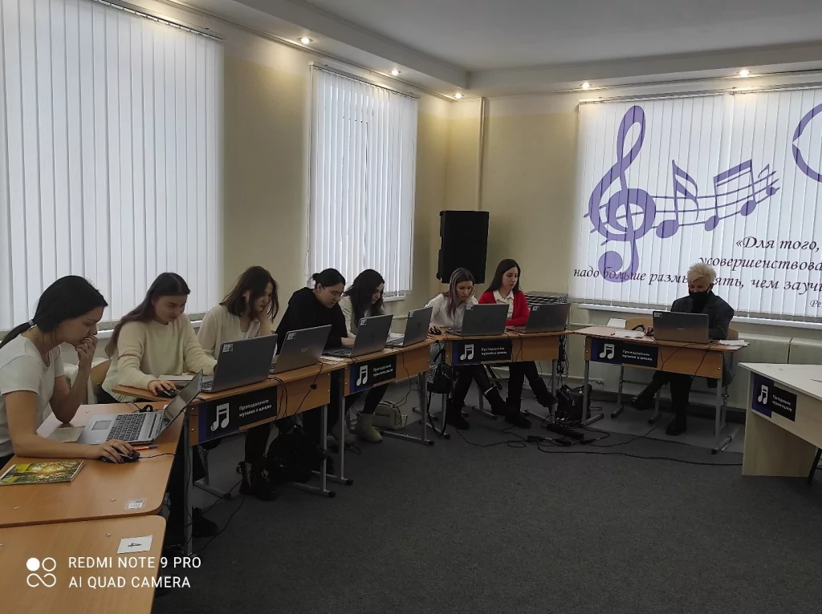
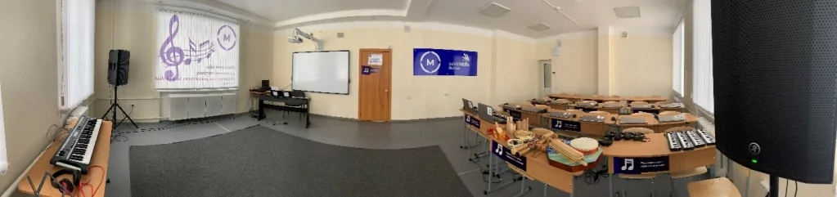
«Преподавание музыки в школе»

Slide 12
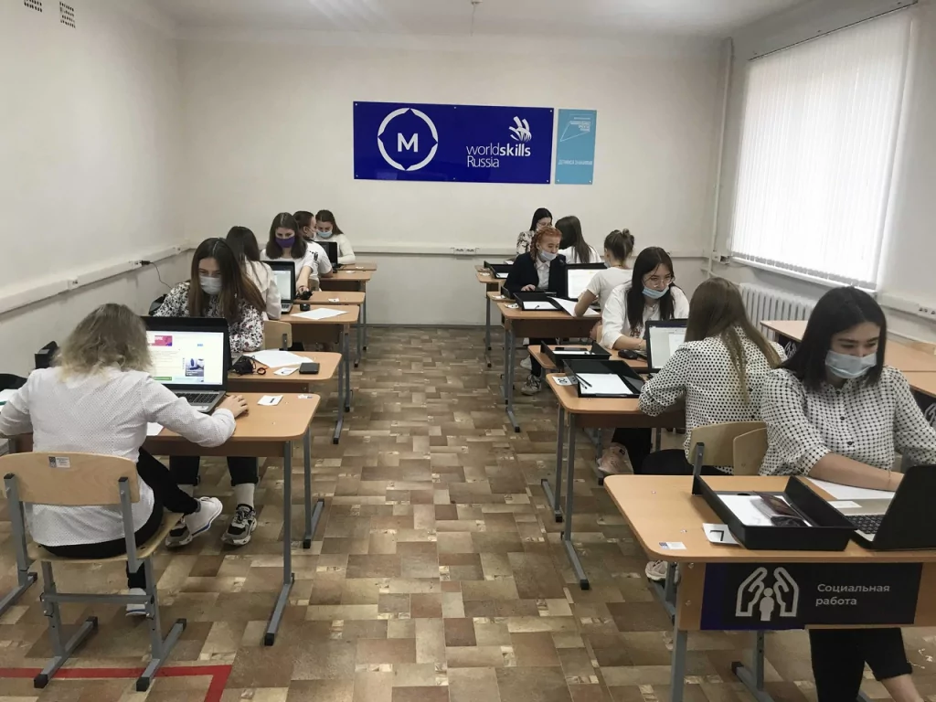
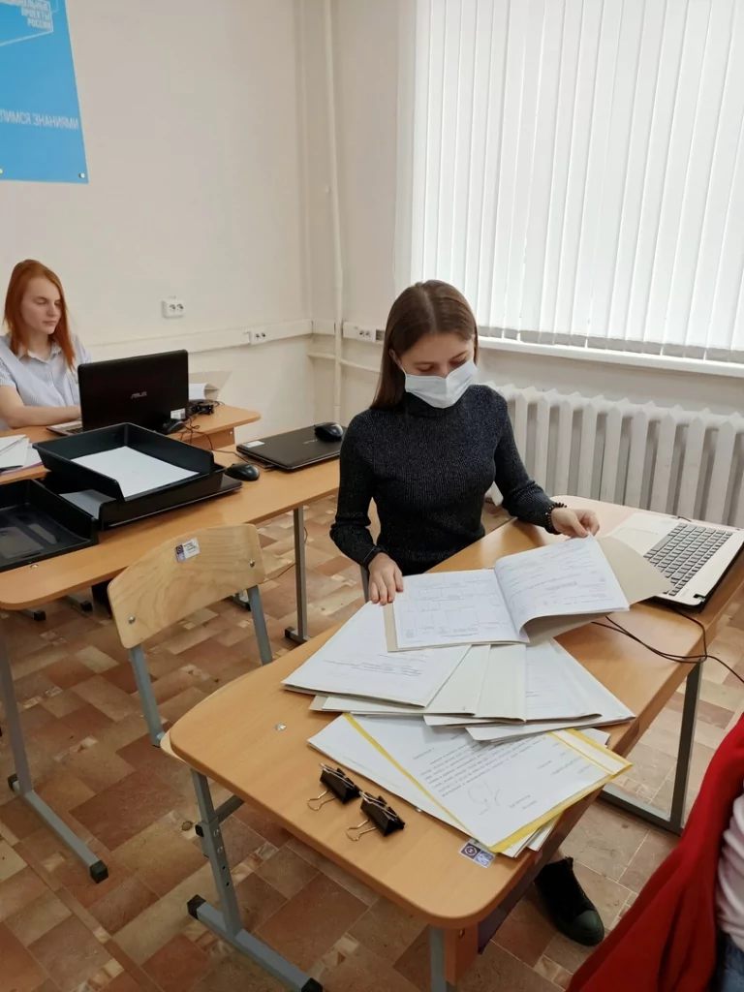
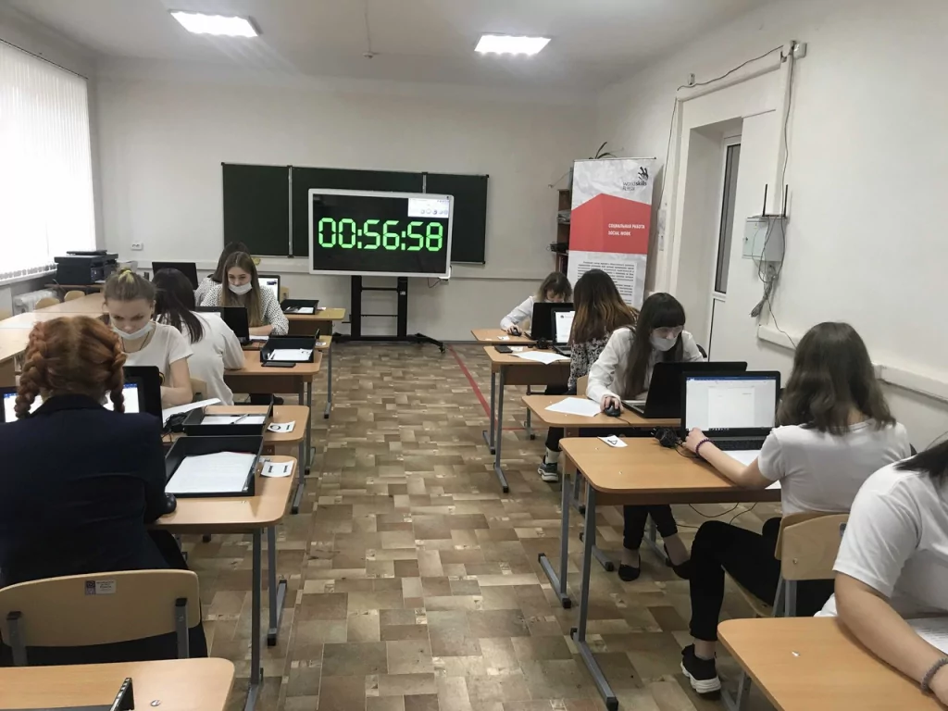
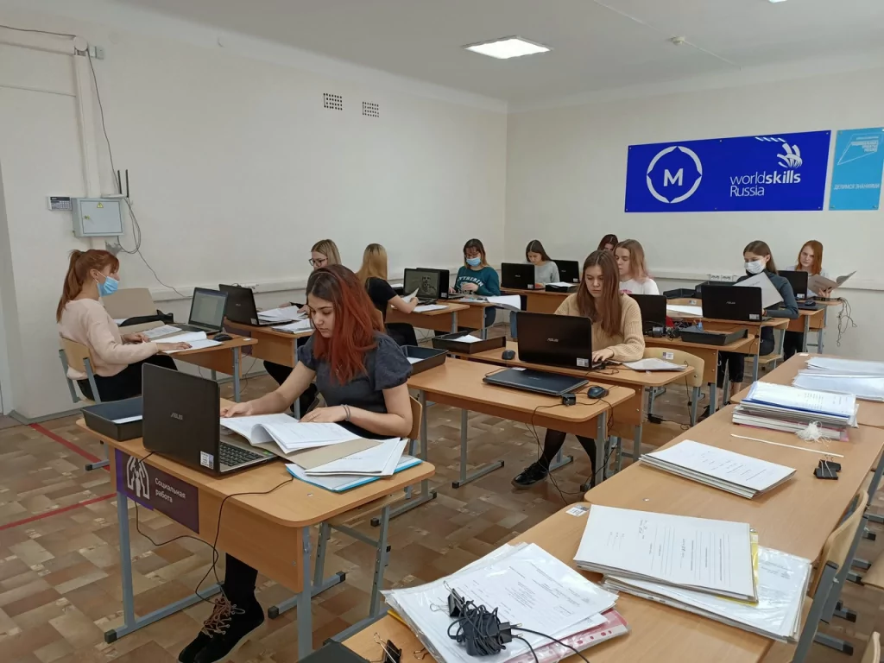
«Социальная работа»
«Документационное обеспечение управления и архивоведения»

Slide 13
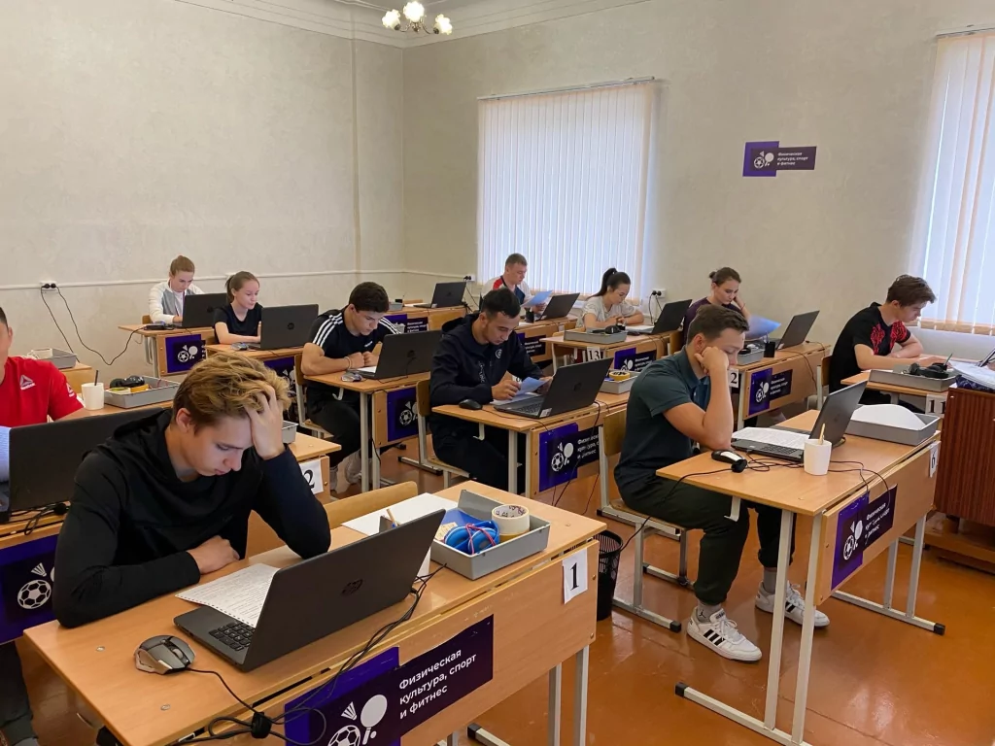
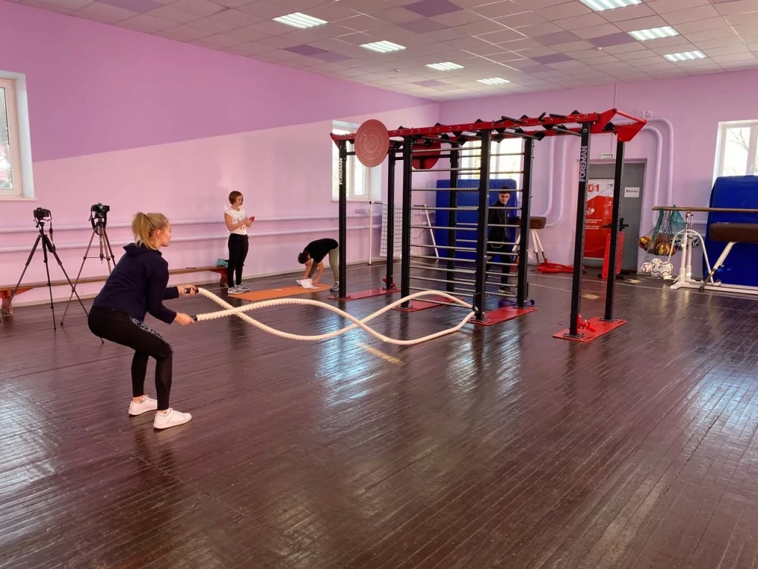
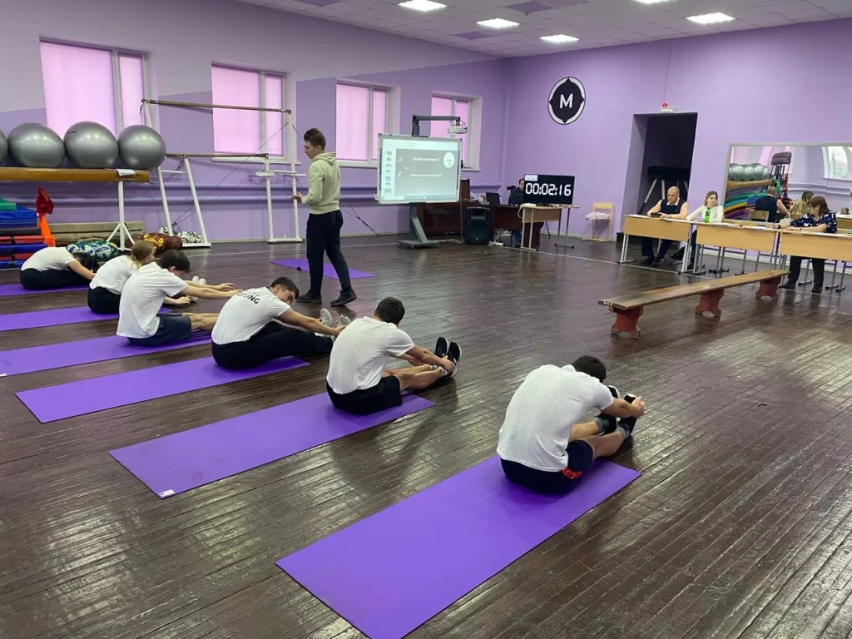
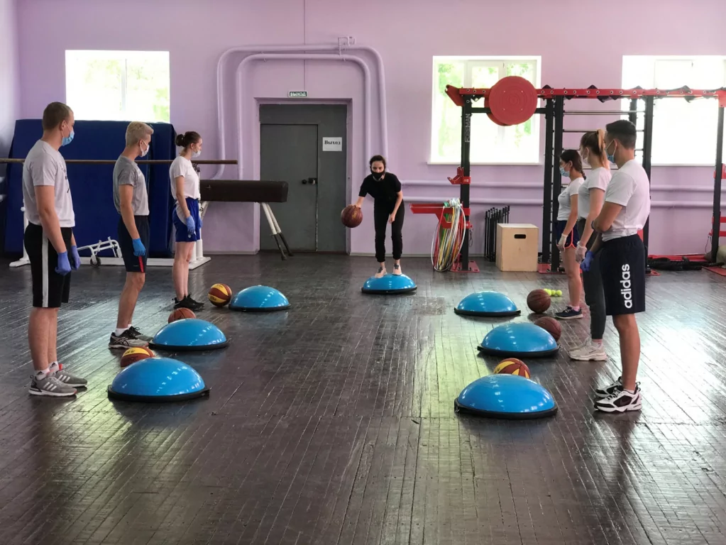
«Физическая культура, спорт и фитнес»»

Slide 14
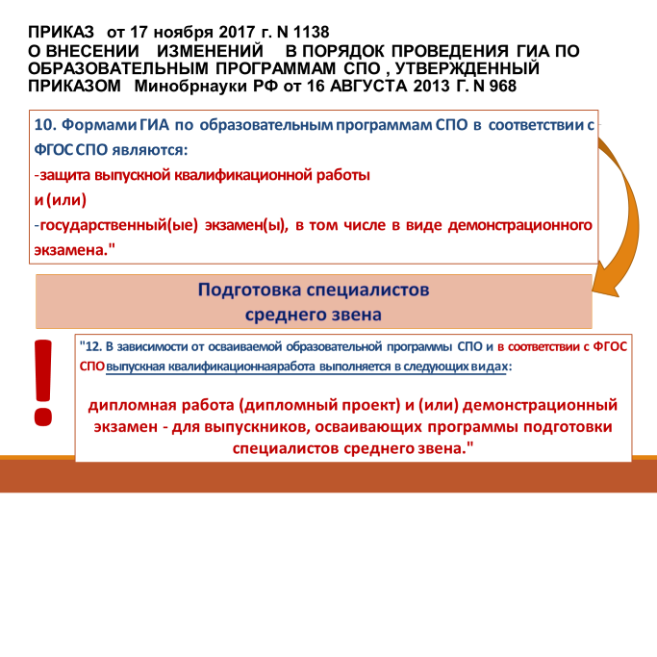

Slide 15
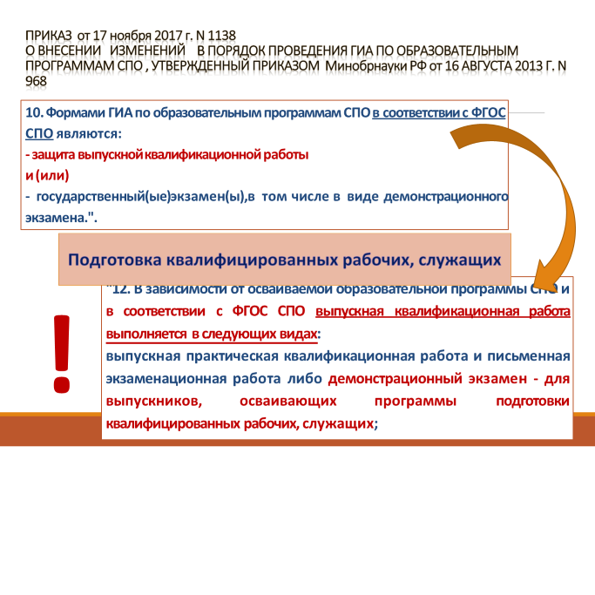

Slide 16
Демонстрационный экзамен в соответствии с ФГОС СПОный
2020-2021
2021-2022
Профессия «Графический дизайнер»
Специальность «Коррекционная педагогика в начальном образовании»
Профессия «Графический дизайнер»

Slide 17

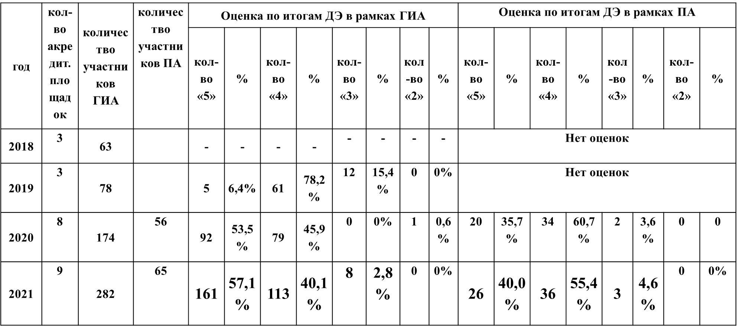

Slide 18
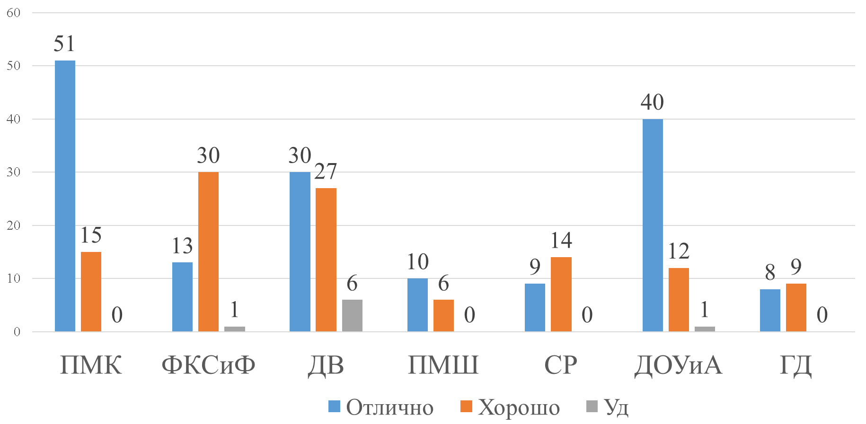
Результаты ДЭ в 2020-2021 уч.году в формате ГИА

Slide 19
Результаты ДЭ в 2020-2021 уч.году в формате ПА

Slide 20
Независимая оценка качества образования.
ПА в формате ДЭ

Slide 21
Достоинства и недостатки ДЭ
- выпускник не просто сдает выпускной экзамен, но и подтверждает квалификацию в соответствии с международными стандартами;
- работодатель присматривается к своим потенциальным сотрудникам непосредственно во время их профессиональной деятельности
- колледж может более объективно оценить качество своих программ и материально-техническую базу.
- необходимость наличия современного технологического оборудования, позволяющего выполнить задание, приближенное к производственному в количестве, обеспечивающем выполнение задания всей группы обучающихся в сроки, отводимые на экзаменационные процедуры;
- наличие достаточного количества экспертов способных оценить качество выполняемых работ в течение всего времени проведения экзаменационных процедур

Slide 22
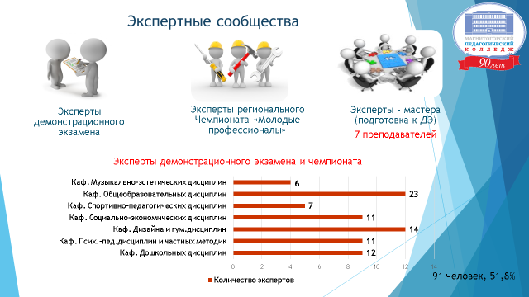

Slide 23
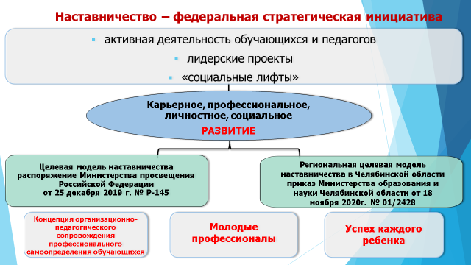

Slide 24
Благодарю за внимание!

